Slide 1
Activation_day 예측에 사용한 변수
변형(및 파생)한 변수들
Activation_day | 첫 다운로드시점부터 고객 멤버십 만료 시점까지의 기간
gender | 남자는 1, 여자는 0으로 더미화
Kids_under12 | 12세 이하의 자녀가 있으면 1, 없으면 0으로 더미화
married | 기혼일 경우 1, 미혼일 경우 0으로 더미화
Drop_flag | 드롭했을 경우 1, 안 했을 경우 0 으로 더미화
state | 고객이 거주중인 36개의 미국의 주를 더미화
Weekend_down | 고객이 주말에 다운로드 받은 횟수
Weekday_down | 고객이 주중에 다운로드 받은 횟수
RFE로 선택된 변수들 : 15개
age | Customer_sales | AL | IA
LA | ME | MS | NH
NJ | NV | OR | RI
SC | Weekend_down | Weekday_down

Slide 2
회귀분석 결정, 수정계수 비교
 | R-squared | Adj R-squared
Rfe 15 모델 | 0.557 | 0.554
RI 제거 모델 | 0.557 | 0.554
NH 추가 제거 모델 | 0.557 | 0.555
MS 추가 제거 모델 | 0.557 | 0.555
OR 추가 제거 모델 | 0.556 | 0.555
LA 추가 제거 모델 | 0.556 | 0.554
NJ 추가 제거 모델 | 0.556 | 0.554
*변수선택 기준
- 후진제거법 활용
- P- value 0.2 이상인 변수는 제거
- p- value 0.2 이상인 변수가 다수 일시, p-value 값이 가장 높은 변수부터 제거

Slide 3
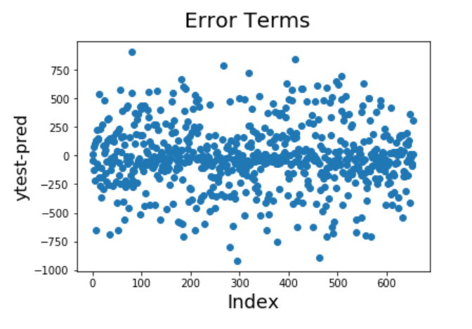
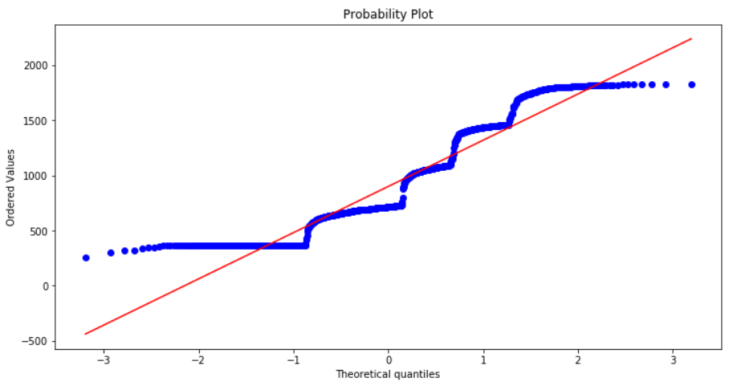
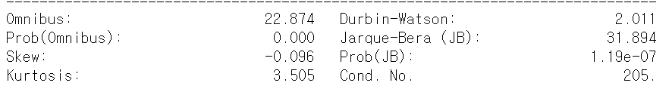
모델 분석
왼쪽은 잔차 그래프, 오른쪽은 QQPLOT, 아래는 변수제거 최종 모델의 describe
잔차 그래프를 통해 등분산성 만족됨을 알 수있음
Qqplot을 통해 비교적 activation day 변수는 정규성을 띈다고 할 수 있음
더빈왓슨 계수가 2.011로 잔차의 독립성 또한 충족

Slide 4
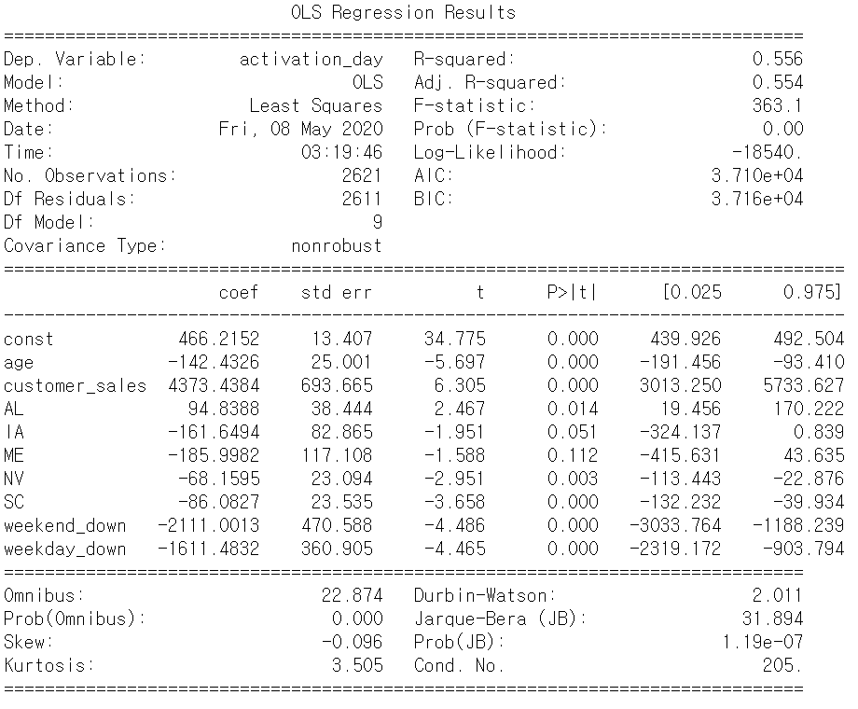
모델 분석
Activation_day에 가장 큰 영향을 미치는 변수는 customer_sales.
Customer_sales가 증가하면 activation_day도 증가함.
그에 반해 주중 다운로드보다 주말 다운로드가 많을 수록 activation_day는
더 감소함을 알 수 있음
- 나이가 적을 수록 activation_day는 더 증가하는 경향.

Slide 5
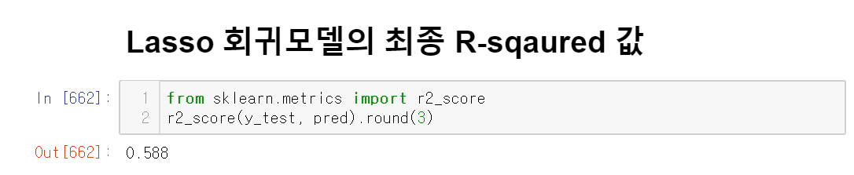
모델 정규화
LASSO를 이용하여 예측모델 정규화
다중 공선성을 최소화 하기 위하여 정규화 방식 사용.
LASSO 와 Elasticnet을 활용하였으나 Elastic net에 비해 LASSO가 설명
력이 더 높았음을 확인할 수 있었음.
- R square 값 또한 LASSO 모델이 더 높았음.

Slide 6
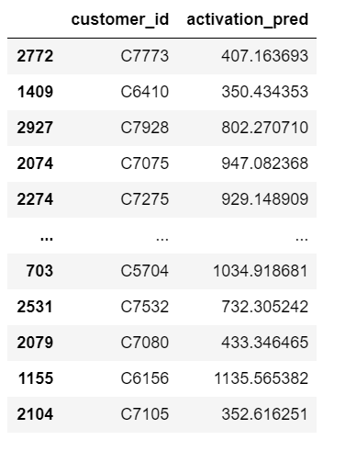
최종 예측값
Test 데이터의 최종 예측값을 가져온 것

Slide 7
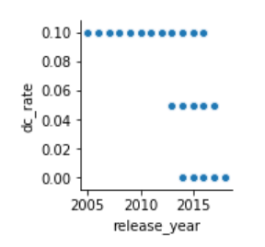
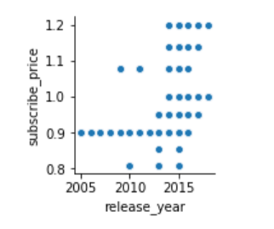
Price 데이터의 상관성
Price 데이터의 주요 변수인 basic_price와 dc_rate, subsribe_price는 대부분의
변수와 큰 상관관계가 없었음.
그나마 release_year가 최신일 수록 dc_rate는 감소하고 subscrib_price는
증가하는 경향.
- 그 외에는 가격 데이터는 다른 변수와 상관관계가 매우 약한 경향.

Slide 8
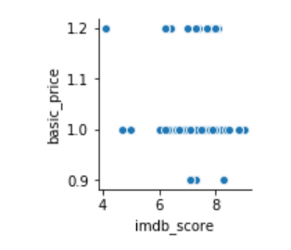
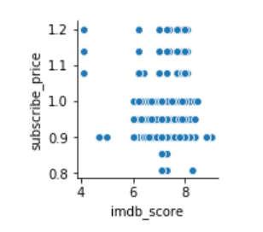
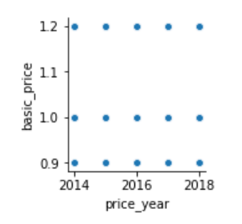
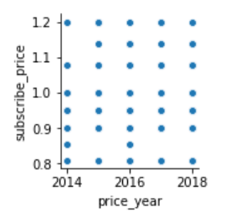
Price 데이터의 상관성
Price 데이터와 가장 밀접한 관련이 있을 것 같았던 imdb_score, price_year
변수들도 큰 상관관계를 띄지 못함.

Slide 9
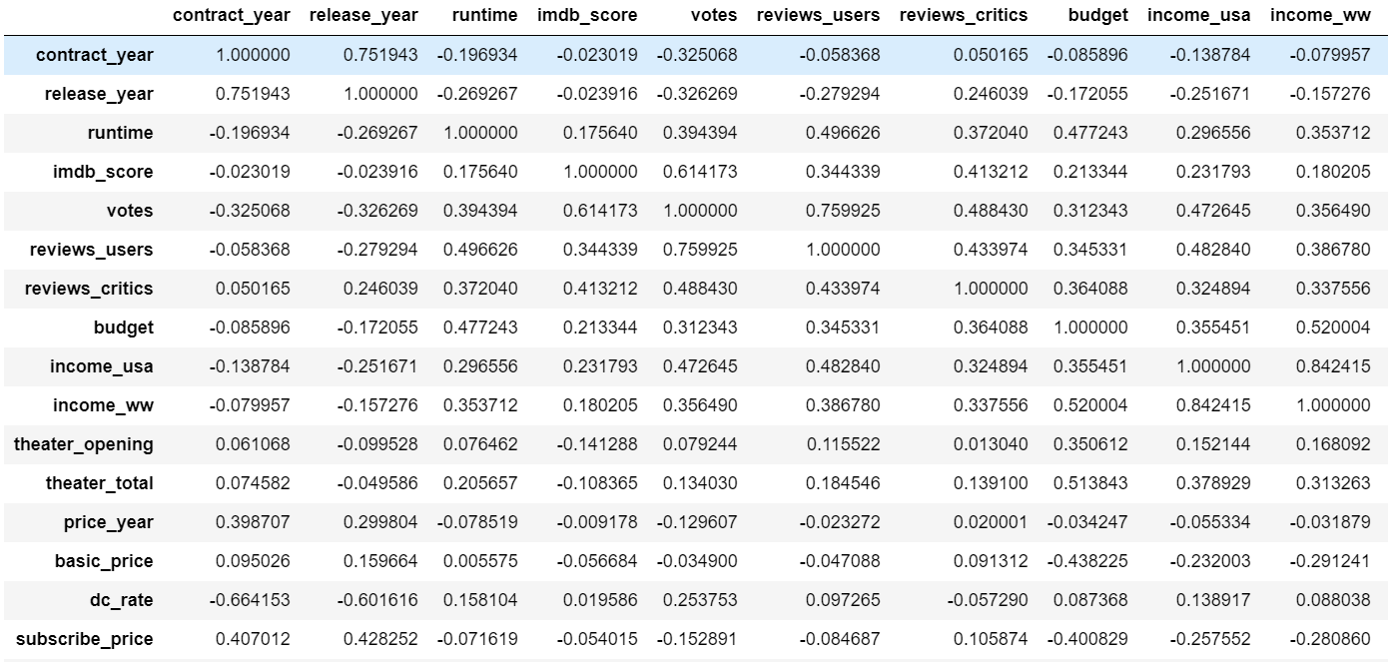
Price 데이터의 상관성
위의 상관분석을 보듯, basic_price, dc_rate, subscribe_price와 큰 상관관계가 없음

Slide 10
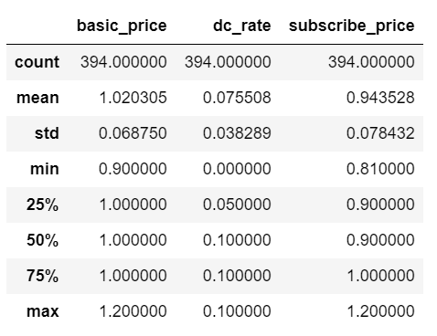
Price 데이터의 상관성
basic_price, dc_rate, subscribe_price의 평균, 사분위수, 최대값, 최소값
가격 데이터인 것에 비해 굉장히 분포가 고른 것을 알 수 있음

